Slide 1
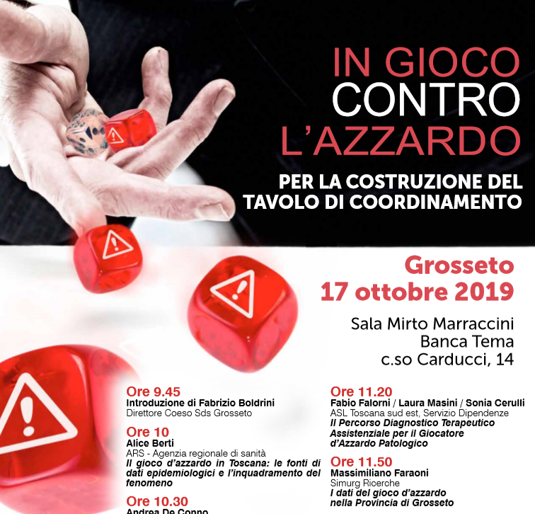

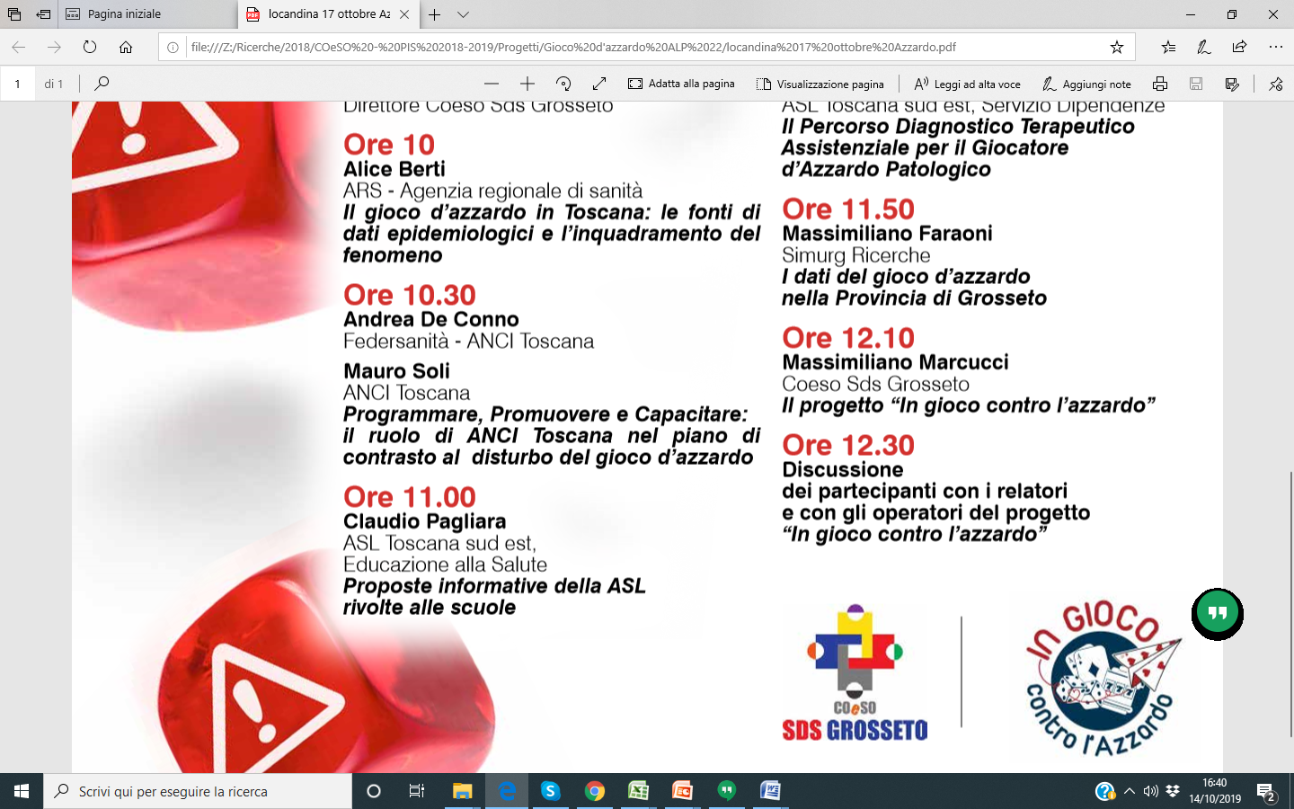
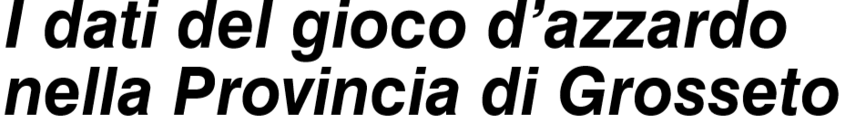
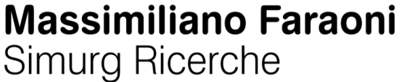

Slide 2



Quanto si gioca in Italia…
Miliardi di €
spesi in azzardo
48,7 miliardi € in slot e videolottery
2
Notes:
2

Slide 3
…in Toscana
Miliardi di €
spesi in azzardo
3,5 miliardi € in slot e videolottery
3
Notes:
3

Slide 4
…nella provincia di Grosseto
Milioni di €
spesi in azzardo
157,7 milioni € in slot e videolottery
4
Notes:
4

Slide 5
La propensione al gioco
Giocato totale rete fisica
€ giocati per maggiorenne (rete fisica)
Giocato slot e videolottery
5
Notes:
5

Slide 6
La rete slot e videolottery
266
Esercizi con slot/VLT
1.388 macchinette slot/VLT
6
Notes:
6

Slide 7
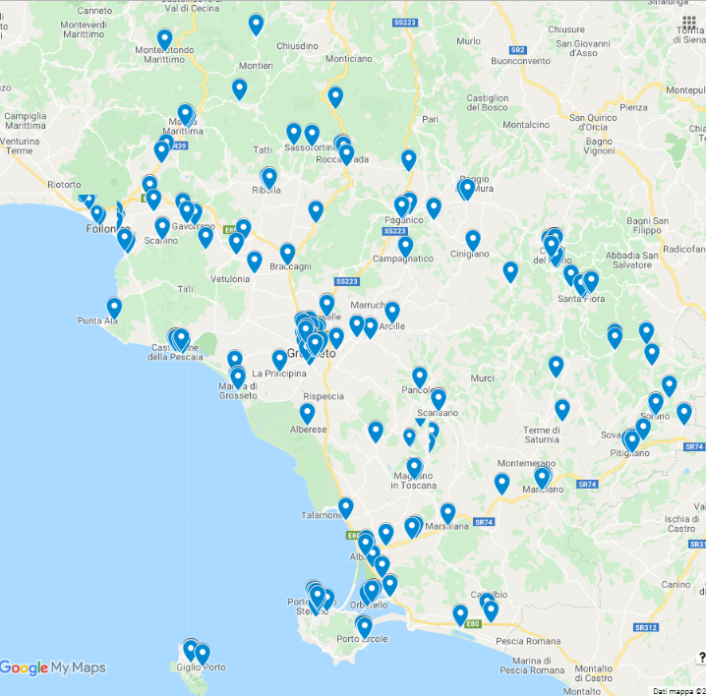
La rete slot e videolottery
266
Esercizi con slot/VLT
1.388 macchinette slot/VLT
7
Notes:
7

Slide 8
Gli effetti patologici
8
Notes:
8

Slide 9
Grazie per la cortese attenzione
http://www.coesoareagr.it/progetto-gap

